Slide 1
Bedrijfseconomie – LG33

Slide 2
Welkom!
Vorige keer:
Financiën
Vandaag:
Financiën

Slide 3
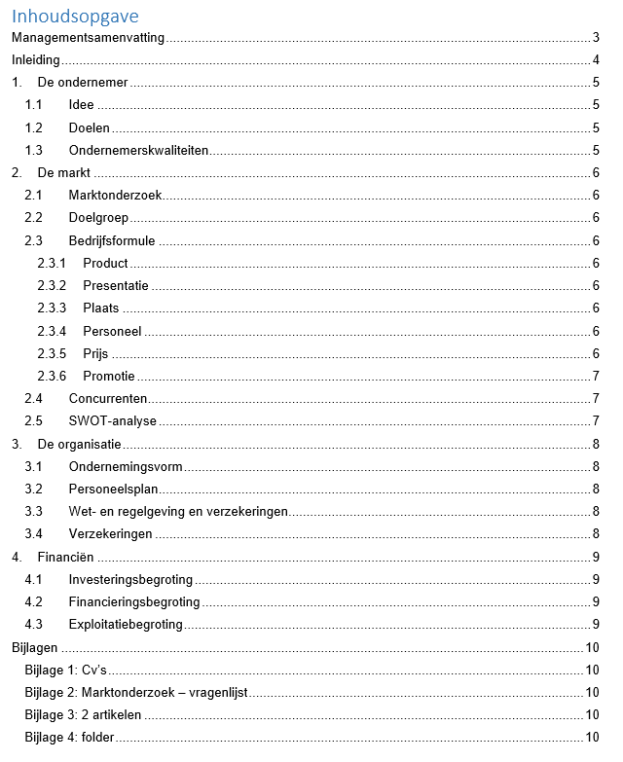

Slide 4
4.1 Investeringsbegroting
Vaste activa (langer dan 1 jaar)
Pand + grond
Machines
Auto’s
Inventaris
Vlottende (activa korter dan 1 jaar)
Voorraden
Kas en bank

Slide 5
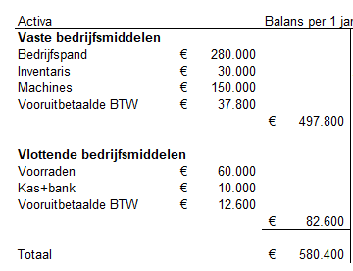

Slide 6
Financieringsbegroting
Schulden
Eigen vermogen
Geld van jezelf
Geld van familie
Inbreng bedrijfsmiddelen.

Slide 7
Financieringsbegroting
Lang vreemd vermogen
Hypotheeklening (=75% van waarde pand)
Banklening (=50% van waarde machines en voorraden)
Kort vreemd vermogen
Crediteuren
Rekening Courant krediet (rood staan)

Slide 8
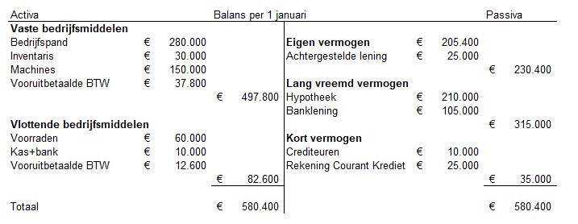
Openingsbalans

Slide 9
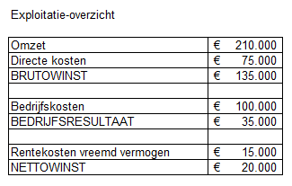
Exploitatiebegroting
Alle opbrengsten en kosten van het eerste jaar

Slide 10
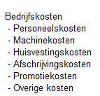

Slide 11
Afschrijvingskosten
Hoeveel worden je gebouwen, machines en auto’s minder waard?
Aanschafwaarde – restwaarde
Economische levensduur

Slide 12
Afsluiting verslag
Trek een goede conclusie!
Wat is jullie idee?
Waarom gaat het werken?
Waarom zijn jullie beter dan de concurrentie?
Hoe ziet de toekomst van het bedrijf eruit?
GEEN NIEUWE DINGEN!

Slide 13
Aan de slag!
Maak ‘m af.
Deadline is volgende week vrijdag (31 januari), eerder mag natuurlijk. Per mail.

